Slide 1
Презентация к уроку по учебному предмету «Английский язык» в 8-ом классе на тему «Еда будущего»
Васильева Анна Игоревна,
методист,
Государственное бюджетное общеобразовательное учреждение средняя общеобразовательная школа № 638 Пушкинского района Санкт-Петербурга

Slide 2
Аннотация
Данный урок посвящен обсуждению проблемы еды будущего, ее достаточности, разнообразия, а также особенностей ее приготовления в связи с социокультурными условиями развития современного общества в ближайшие 50 лет на основе данных форсайт-проектов.
В ходе урока обеспечивается освоение учащимися лексических и грамматических конструкций (Future Continuous и Future Perfect), необходимых для обсуждения данной темы на английском языке.
В разработке урока используются различные приемы современных технологий, обеспечивающие инновационный характер презентации:
технология chat GPT, word cloud,
технологии копирайтинга/написания текста в жанре listicle, используемого в современных информационных изданиях и на различных информационных площадках,
современные технологии обучения: flipped classroom (перевернутый класс), приемы технологии развития критического мышления и групповой работы (мозговой штурм), приемы коммуникативной технологии и технологии рефлексивного оценивания.
В презентацию включены видео-материалы и изображения, позволяющие визуализировать основные тезисы по теме урока, а также современные инструменты обработки информации в сети интернет, что в целом способно обеспечить интерактивный характер урока.
Данная презентация может быть использована для проведения уроков и занятий по внеурочной деятельности, поскольку ориентирована на формирование метапредметных компетенций у учащихся, а также в рамках реализации проектной деятельности учащихся и программ дополнительного образования. Идеи урока и презентации к нему (при условии перевода на русский язык) могут стать основой для проведения уроков и внеурочных занятий по другим предметам – биология в разделе о питании человека, экономика, 3-D моделирование, интегративных уроков, а также тематических классных часов и т.п.

Slide 3
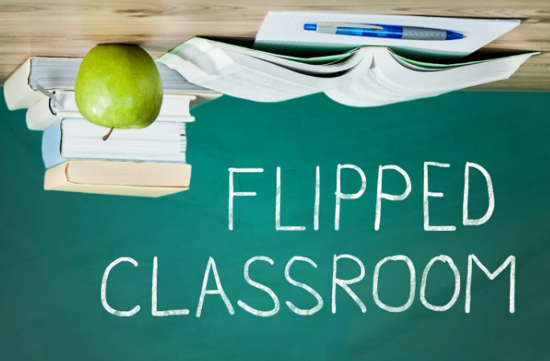

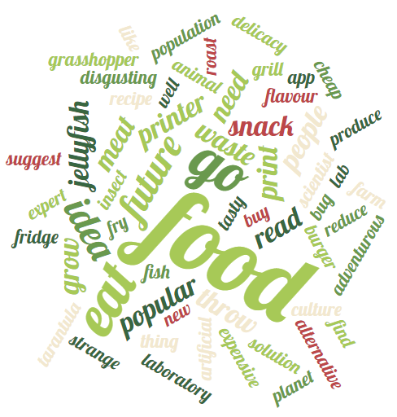
What foods will eat in the future? / Какую еду мы будем есть в будущем?
Find different opinions on the internet. / Найдите в сети Интернет различные мнения.
Make 5-7 statements based on the opinions. / Составьте 5-7 утверждений на основе найденной информации.
Make a word cloud on the issue. / Создайте «облако слов», введя эти утверждения на сайте https://wordcloud.online/
Save the word cloud as a picture. / Сохраните получившееся «облако слов» как картинку.
*задания для самостоятельной подготовки к уроку

Slide 4

You can see an example in the picture. Exchange your word clouds with other teams of students. / На картинке вы видите пример «облака слов». Обменяйтесь своими облаками слов.
Discuss why these words are used in the word cloud? / Обсудите в группе, почему данные слова оказались в «облаке слов».

Slide 5
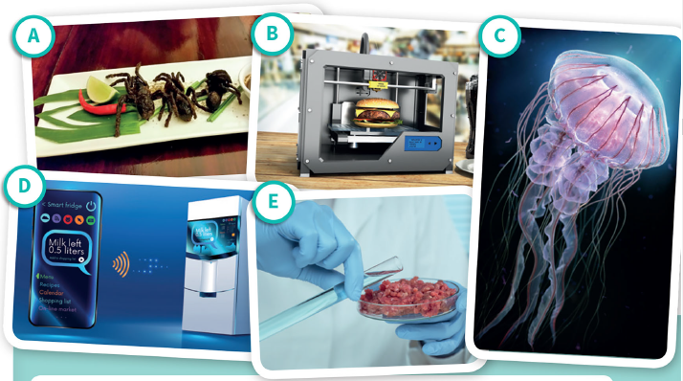
What types of food can you see in the photos? Which ones would you eat? / Какую еду вы видите на картинках? Что бы вы могли бы съесть?

Slide 6
Read the forum Future food and match the comments 1-5 with the photos. / Прочитайте комментарии на форуме «Еда будущего» и подберите соответствующую картинку к каждому комментарию.

Slide 7
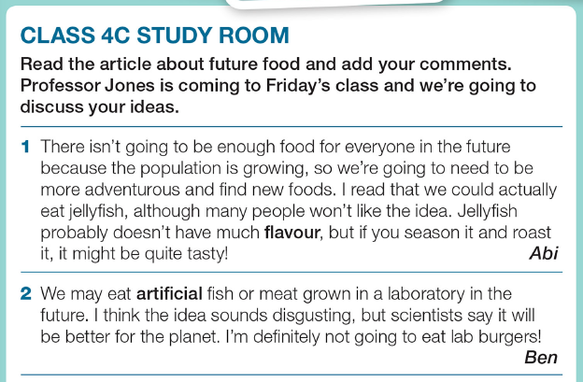
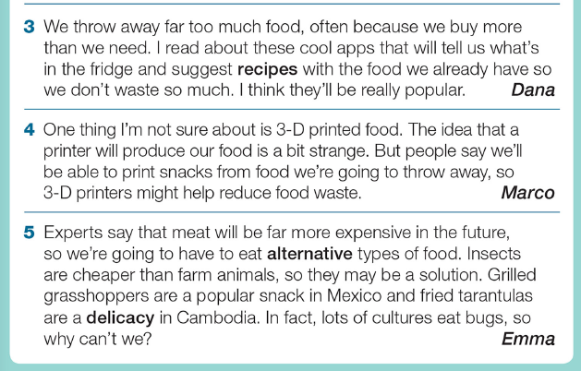

Slide 8
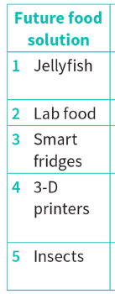






Read the forum again and match future food solutions 1-5 with the reasons a-e. / Прочитайте форум еще раз и соотнесите представленные идеи с аргументами их применения.

Slide 9

Which of these ideas are your most and least favourite? Why? / Какие идеи вы считаете наиболее и наименее интересными? Почему?

Slide 10
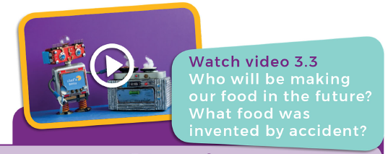

Who will be making our food in the future? / Кто будет готовить нашу еду в будущем?

Slide 11
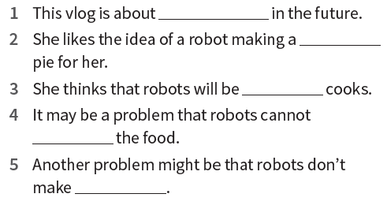
Fill in the gaps in the sentences about the vlog you have watched. / Заполните пропуски в предложениях о влоге, который вы посмотрели.

Slide 12
Watch the Grammar part of the video. / Посмотрите грамматическую часть видео.
What grammar constructions and tenses does the vlogger use to talk about her ideas? / Какие грамматические конструкции использует влогер, чтобы выразить свои идеи?
Do the exercises with the examples from the second part of the video. / Выполни упражнения с примерами из второй части видео.

Slide 13

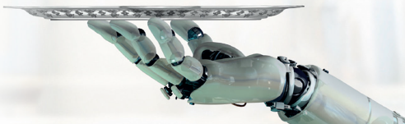
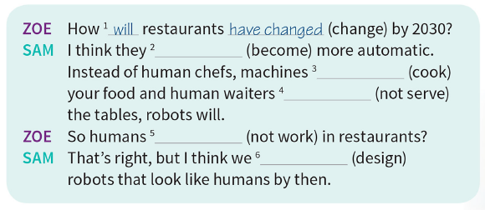
Complete the conversation with the future continuous or perfect form of the verbs. / Заполни пропуски в предложениях формами future continuous or perfect глаголов, данных в скобках.

Slide 14
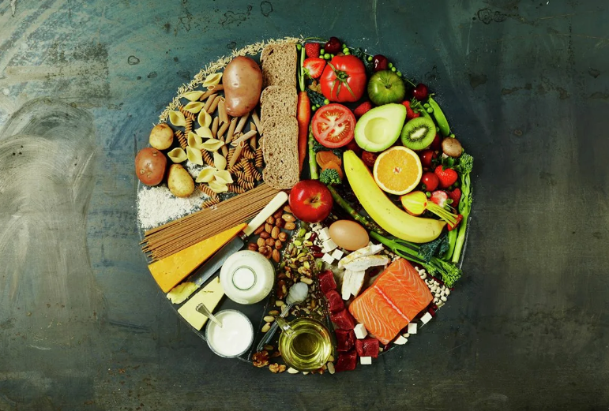
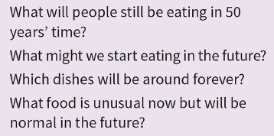
Read the questions above and think if five foods people will be eating in 2070. / Прочитай вопросы выше и подумай о пяти видах еды, которые люди будут есть в 2070 году.

Slide 15

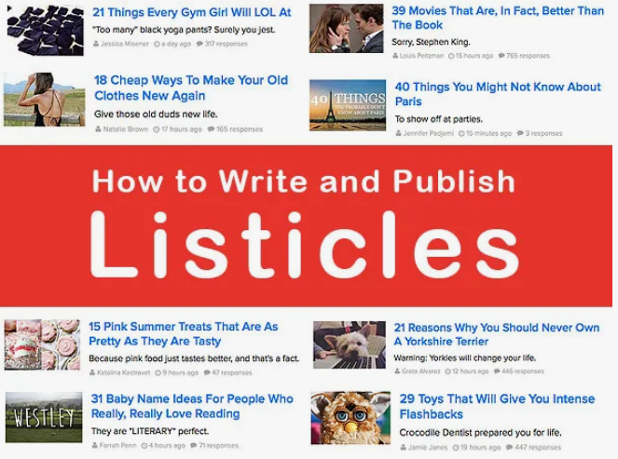
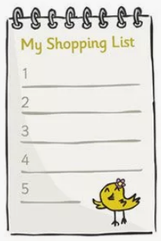
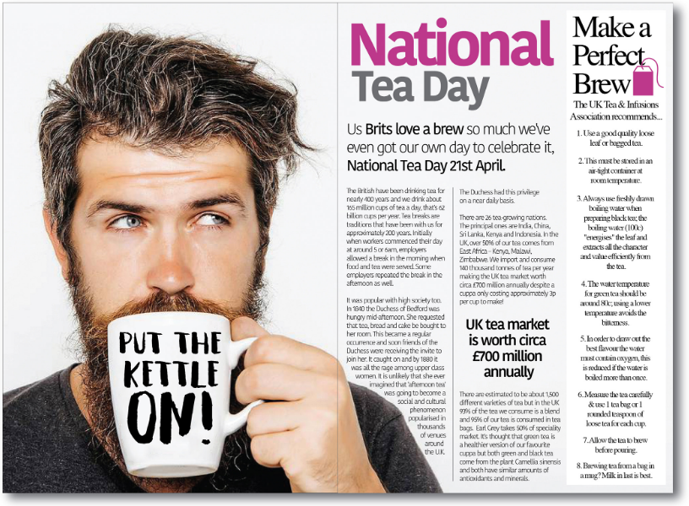

We are going to learn about listicles. Look at the pictures and think what a listicle is. / Мы собираемся узнать о таком жанре, как листикл. Посмотри на картинки и подумай, что это за жанр.

Slide 16


Use Chat GPT-4 (open) to write a listicle about five foods we’ll be eating in 2070. / Используй GPT-4 (открытый бесплатный ресурс) , чтобы написать листикл о пяти видах еды, которые мы будем есть в 2070 году.

Slide 17
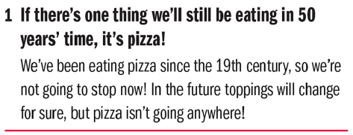
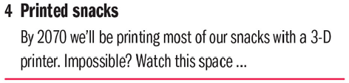
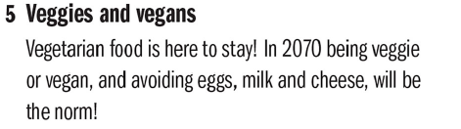
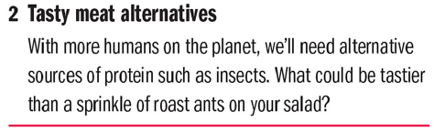
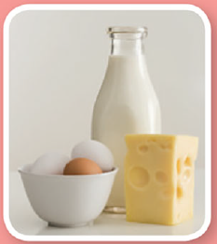
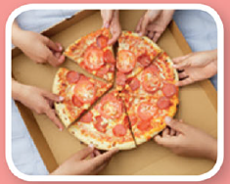
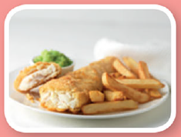
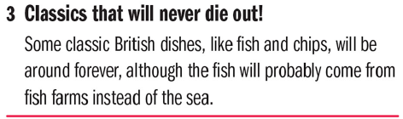
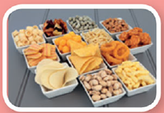
Read the listicle created by Chat-GPT. / Прочитай листикл, созданный с помощью GPT-4.

Slide 18
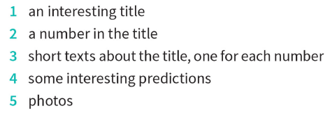

The following are features of a good listicle. Which ones are in the listicle by Chat-GPT? / Ниже приведены правила написания листикла. Какие из них реализованы в листикле, созданном с помощью GPT-4.

Slide 19
The following are features of a good listicle. Which ones are in the listicle by Chat-GPT? / Ниже приведены правила написания листикла. Какие из них реализованы в листикле, созданном с помощью GPT-4.

Slide 20
Use radar-chart to do your team self-assessment. Put your numbers from 0 to 50. / Оцените результаты вашей команды на уроке: на лепестковой диаграмме отметьте значения по пяти критериям.
* На слайде представлен примерный вариант результата заполнения диаграммы

Slide 21
Thanks for your attention!
Be mindful!

